Slide 1
مقدمة في علم التصنيف Taxonomy
  ما هو علم التصنيف؟
    هو العلم المختص بوصف الكائنات الحية، وتسميتها، وتصنيفها في مجموعات هرمية (تنظيم الكائنات الحية).
    الهدف: فهم التنوع الحيوي الهائل وتوثيقه، وربط الأنواع بعلاقاتها التطورية.
    يعتمد على علم النظاميات Systematics الذي يدرس العلاقات التطورية بين الكائنات.

Slide 2
أهمية تصنيف الحيوانات
لماذا نصنف الحيوانات؟
التنظيم: تنظيم أكثر من 1.6 مليون نوع حيواني موصوف.
التواصل العلمي: استخدام أسماء موحدة عالميًا.
دعم العلوم الأخرى: أساسي في حماية الأنواع المهددة، الطب البيطري، الزراعة، وعلم البيئة.
مثال: تصنيف بعوضة Anopheles gambiae بدقة يساعد في استهدافها لمكافحة الملاريا.

Slide 3
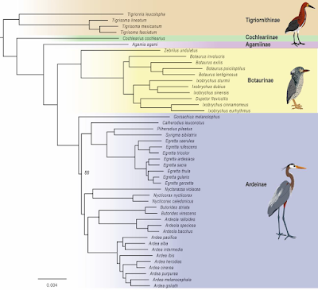
تطور علم التصنيف
أرسطو (384-322 ق.م): أول من صنف الكائنات بناءً على طرق الحياة والتراكيب والمظهر (متغيرة وثابتة درجة الحرارة).
جون راى (1705-1627): تشابهات واختلافات وتعريف للنوع.
كارل لينيوس (القرن 18): مؤسس النظام الحديث، وضع نظام التسمية الثنائية Binomial Nomenclature
العصر الحديث (القرن 20 وما بعده): إدخال الأدلة الوراثية DNA و RNA أحدث ثورة في التصنيف.

Slide 4
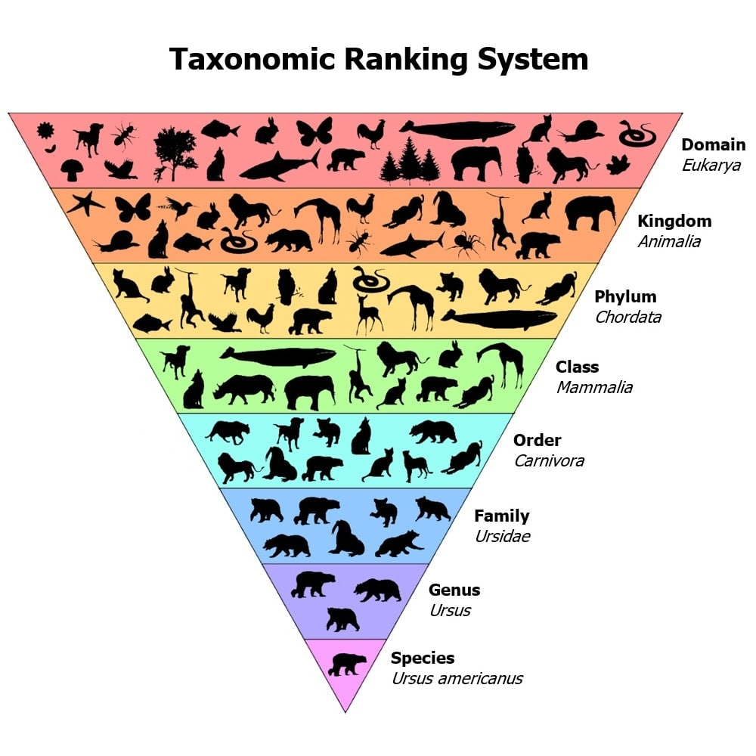
مستويات التصنيف الأساسية
هرم التصنيف
مملكة Kingdom
شعبة Phylum
طائفة Class
رتبة Order
فصيلة Family
جنس Genus
نوع Species

Slide 5
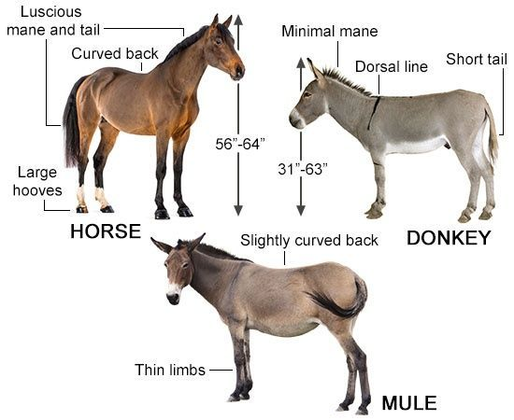
مفهوم النوع
ما هو النوع؟
هو مجموعة من الأفراد قادرون على التزاوج فيما بينهم وإنتاج نسل خصب في الظروف الطبيعية.
التعريف المورفولوجي: يعتمد على التشابه في الشكل والبنية.
التعريف الوراثي: يعتمد على درجة التشابه في المادة الوراثية DNA.
مثال: الحصان والحمار نوعان مختلفان لأنهما ينتجان نسلاً عقيماً (البغل).

Slide 6
التسمية الثنائية
لغة العلم الموحدة
  نظام عالمي وضعه لينيوس لتسمية كل نوع.
  يتكون من كلمتين لاتينيتين: اسم الجنس Genus + اسم النوع species.
  قواعد الكتابة: يُكتب بخط مائل Italic الحرف الأول من الجنس كبير، وبقية الحروف صغيرة.
  أمثلة: الإنسان Homo sapiens، المها العربي Arabian oryx

Slide 7
معايير تصنيف الحيوانات
على أي أساس يتم التصنيف؟
المظهر الخارجي Morphology : شكل الجسم، عدد الأطراف، وجود الأجنحة.
التشريح الداخلي Anatomy : بنية الهيكل العظمي، تركيب الأعضاء.
علم الأجنةEmbryology : مراحل التطور الجنيني.
السلوكBehavior : طرق التزاوج، البحث عن الغذاء، الهجرة.
الوراثة الجزيئية Molecular Genetics: مقارنة تسلسل DNA .

Slide 8
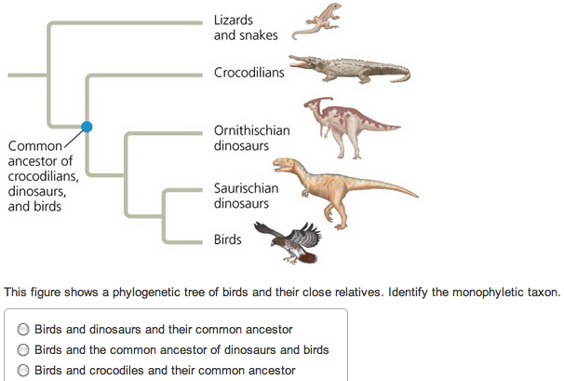
التصنيف التقليدي مقابل التصنيف الحديث
من الشكل إلى الجينات
  التقليدي (قبل 1980): اعتمد بشكل أساسي على الصفات الشكلية والتشريحية.
  الحديث علم الوراثة العرقي Phylogenetics يعتمد على الأدلة الجزيئيةDNA/RNA لبناء "أشجار تطورية" تُظهر العلاقات الحقيقية بين الأنواع.

Slide 9
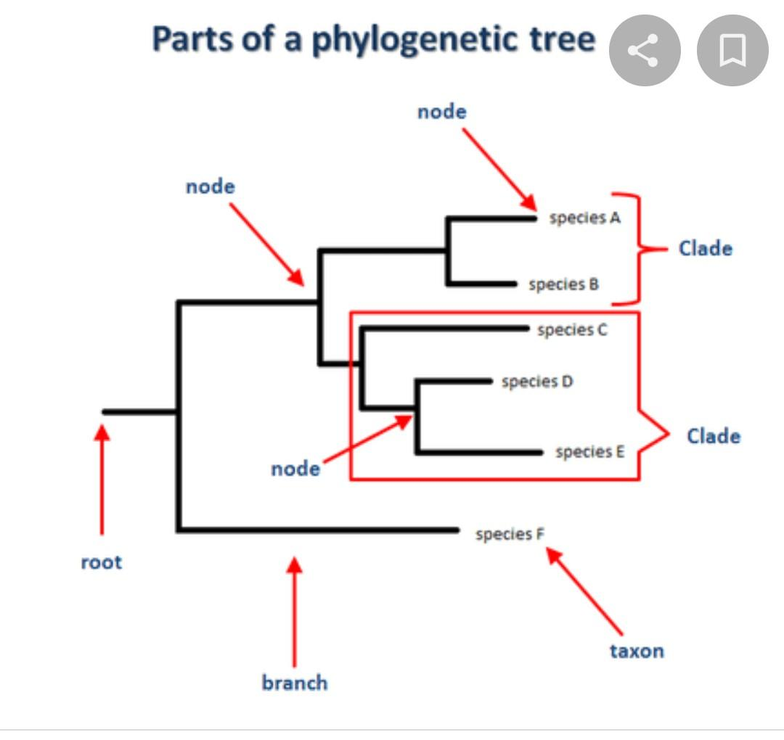
شجرة الحياة والعلاقات التطورية
قراءة شجرة الحياة/ التصنيف
  النسالة Phylogeny :هي التاريخ التطوري لمجموعة من الكائنات.
  الشجرة التطورية Phylogenetic Tree: رسم بياني يوضح العلاقات التطورية.
  الجذر :Root يمثل السلف المشترك الأقدم.
  الفروعBranches : تمثل السلالات المتطورة.
  نقاط التفرع Nodes: تمثل سلفاً مشتركاً افتراضياً حدث عنده الانفصال.

Slide 10
الطرق الحديثة في التصنيف
أدوات العصر الجزيئي
  تسلسل الحمض النووي DNA Sequencing: قراءة الشفرة الوراثية مباشرة.
  الباركود الجيني DNA Barcoding : استخدام جزء صغير ومحدد من الجين مثل "جين ITS أو Cytochrome b أو غيره" للتعرف السريع على الأنواع، كأنه "باركود" المنتج.
  تحليل البروتينات Proteomics : مقارنة أنواع وهياكل البروتينات.
  علم الجينوم المقارن Comparative Genomics: مقارنة الجينوم الكامل بين الأنواع.
مثال: استخدام "الباركود الجيني" للتمييز بين يرقات حشرات مختلفة يصعب تفريقها بالشكل.

Slide 11
التصنيف وحماية التنوع الحيوي
التصنيف في خدمة الحفاظ على الأنواع
تحديد الأولويات: تصنيف الأنواع حسب درجة خطورة انقراضها (قائمة IUCN الحمراء).
الأنواع الدخيلةInvasive Species :التعرف الدقيق على الأنواع الغازية لوضع خطط المكافحة.
تخطيط المحميات: فهم توزيع الأنواع يساعد في تحديد المناطق ذات الأهمية البيولوجية للحماية.

Slide 12
التصنيف والتطبيقات الطبية
التصنيف في خدمة الطب
علم الأوبئة: تحديد النواقل الحيوانية للأمراض مثل بعوضة Aedes aegypti الناقلة لحمى الضنك وزيكا.
علم الطفيليات: تصنيف الديدان والطفيليات المسببة للأمراض للإنسان والحيوان.
الأبحاث الطبية: اختيار النماذج الحيوانية المناسبة للتجارب (مثل الفئران).
السموم والأدوية: تصنيف الثعابين والعقارب السامة لتطوير الأمصال المناسبة.

Slide 13
التصنيف والزراعة
التصنيف في خدمة الزراعة
مكافحة الآفات: التصنيف الدقيق للآفات الحشرية يساعد في اختيار المبيد أو طريقة المكافحة البيولوجية الفعالة.
الأعداء الطبيعية: تحديد وتصنيف الحشرات المفترسة والطفيليات التي يمكن استخدامها في المكافحة الحيوية.
التلقيح: فهم أنواع النحل والحشرات الملقحة الأخرى الضرورية للمحاصيل.
مثال: الذبابة البيضاء ليست نوعاً واحداً، بل مركب من أنواع تختلف في مقاومتها للمبيدات وتفضيلها للنباتات.

Slide 14
المستقبل في علم التصنيف
تحليل الجينوم الكاملWhole-Genome Sequencing : سيصبح أداة أساسية لتحديد العلاقات التطورية بدقة فائقة.
الذكاء الاصطناعيAI : استخدام خوارزميات التعلم الآلي للتعرف على الأنواع من الصور أو الأصوات.
علم التصنيف الإلكترونيE-Taxonomy : قواعد بيانات عالمية مفتوحة ومتاحة عبر الإنترنت.
مشاركة المواطنين : استخدام تطبيقات الهواتف مثل iNaturalist لجمع بيانات تصنيفية من عامة الناس.

